Slide 1
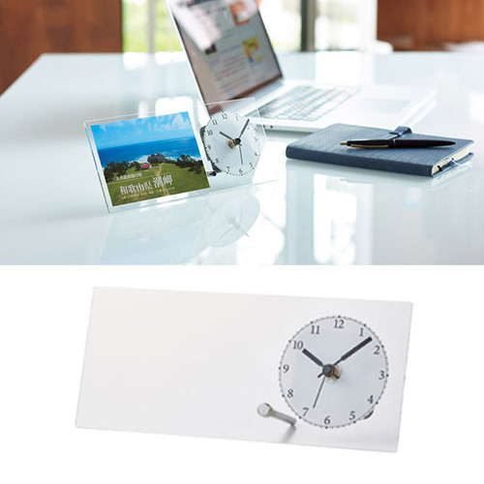
【提案書】
メモリアルクロック ※オリジナルのみ
特徴
記念用アイテムなどとして人気の高いメモリアルクロックです。透明アクリルとあえて飾り気を排除したシンプルなアナログ時計で、どんなオリジナルデザインの名入れにもマッチするアイテムです。
納期
納期スペース
仕様
素材：アクリル(3mm厚)
サイズ：95×228×65mm
包装：包装袋
生産国：中国
お見積
お見積りスペース

